Slide 1
Tp7 fil rouge : Digichees
Catil Gillian, Le Devehat Mikael, Eyili Fatih

Slide 2
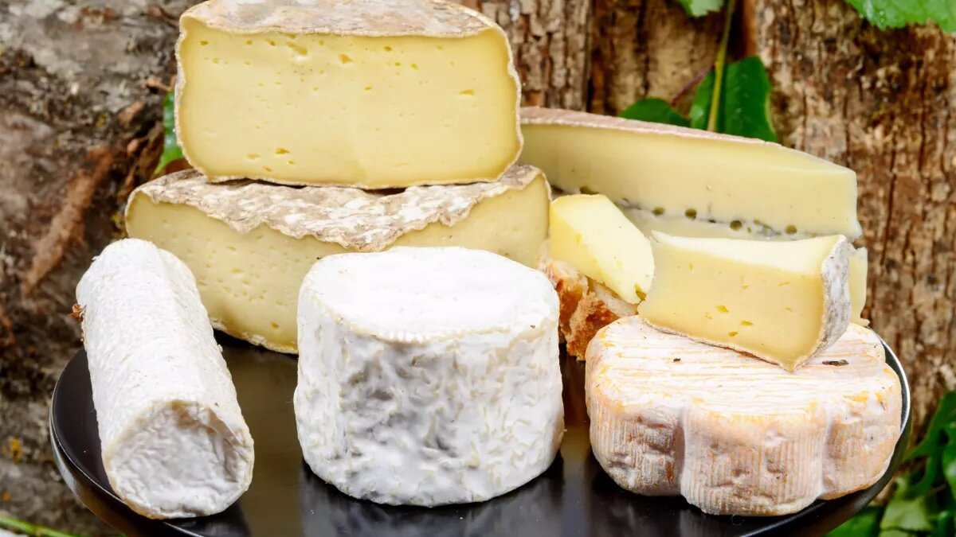

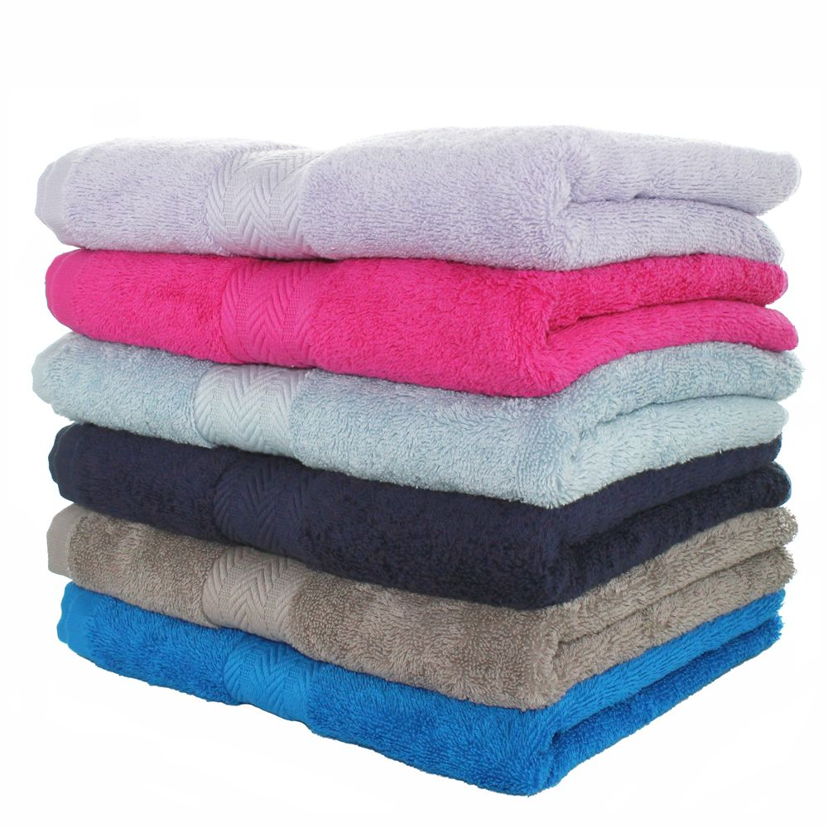

Introduction

Slide 3
Table des matières
Rappel des besoins
Technologie actuelle
Les besoins
La solution proposée
Les 4 grandes fonctionnalités
Les contraintes
Estimations
Estimations de temps
Estimations de coût
Supplément
Prévisualisation résultat
Méthodologie Agile
Jira
User Story
Definition of Done (DoD) et Definition of Ready (DoR)
Planning
Sprints
Conclusion

Slide 4
La technologie actuel
3 métiers: Administrateur, Opérateur des colis et Opérateur des stocks
Aucun système de Rôle
Microsoft Access
Equivalant à un Tableur
Macro VBA
La base de données à +10 ans
Bug d'interface
Problème de saisie
Mauvaise Ergonomie

Slide 5
Les besoins
Une Meilleure Ergonomie
Une Interface adapté à l'utilisateur
Sans Changer Les Fonctionnalités des Métiers
Notes:
Une Interface adapté à l'utilisateur

Slide 6
Solutions proposées
Intranet
Nécessité d'avoir un serveur de base de données
Nécessité d'avoir un serveur d'application
Aucun accès depuis l'extérieur
Possibilité passage d'os des postes en Windows 7, 8, 10, 11
Meilleure Ergonomie
Plus Intuitif
Plus Stable
Propice aux évolutions
Notes:
Intranet => necessitant BDD et serveur d'appli
// Cette solution aura donc

Slide 7
Les 4 grandes fonctionnalités
Authentification | Administration
Connecter Déconnecter | CRUD User CRUD Poids CRUD Poids Vignettes CRUD Conditionnement CRUD Objet CRUD Ville Impression
Gestion des colis | Gestion des stocks
CRUD Commande Historique des commandes CRUD Client Visualiser Liste d'emballage Visualiser le rapport poids/colis et poids vignettes/colis Visualiser des statistiques temporelles Mail Impression | Créer un nouveau stock Mise à jour automatique Mise à Jour manuel Visualisation du Stock Historique des stocks Impression

Slide 8
Contraintes
Les 2 principales contraintes du projet imposé par le client
Le budget est compris entre 50 000 et 100 000 euros
Le temps imparti maximum mis par le client est de 4 mois et demi

Slide 9
Les Estimations de temps
Les Risques Humains:
Divers Causes Absentéismes
Possibilité de manque d'expérience
Démission au sein l'équipe
Conflits en sein de l'équipe
Les Risques Matériels:
Panne
Problème réseau
Autre bug informatique
Les Risques Temporels:
Retard sur fournisseur
Retard du livrable
Autre Risque:
Problème estimation des retards
Problème de dépassement de budget Temps estimé : 4 Mois

Slide 10
Solutions
Délais prévus au sein des sprints
Connaitre les besoins des collaborateurs
Projet en agile
Délai prévu au sein du projet
Marge restante entre le buget maximal et le budget estimé
Marge Restante entre le delai estimé et le delai client

Slide 11
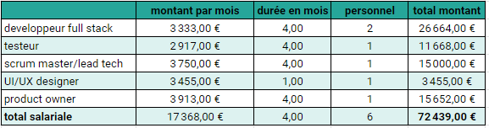
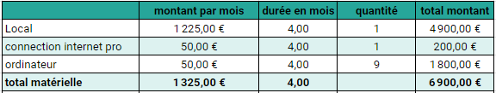
Les Estimations des coûts
Total : 79 339€

Slide 12
Supplément
L'achat de serveur pour la base de données : 2 000 €
L'installation du serveur pour la base de données : 1 500 €
L'achat de serveur pour l'application : 2 000 €
L'installation du serveur pour l'application : 1 500 €
La Maintenance du serveur de base de données : 50 €/ horaire ou 200 €/ mensuel
La Maintenance du serveur d'application : 50 €/ horaire ou 200 €/ mensuel

Slide 13
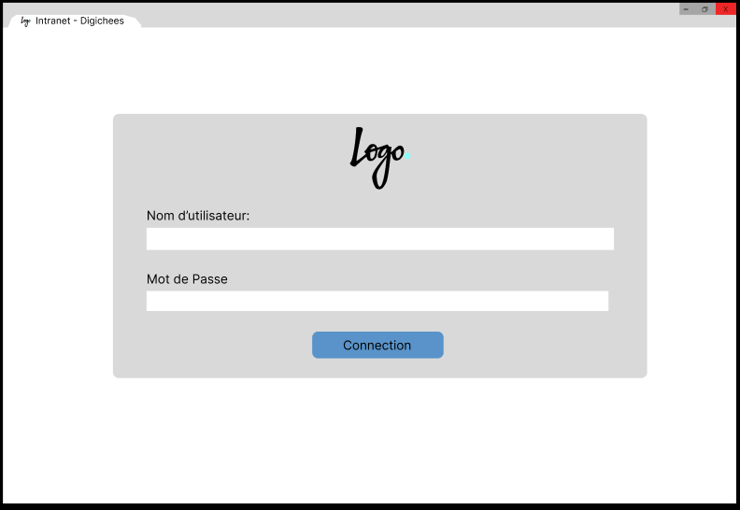
Prévisualisation du résultat

Slide 14
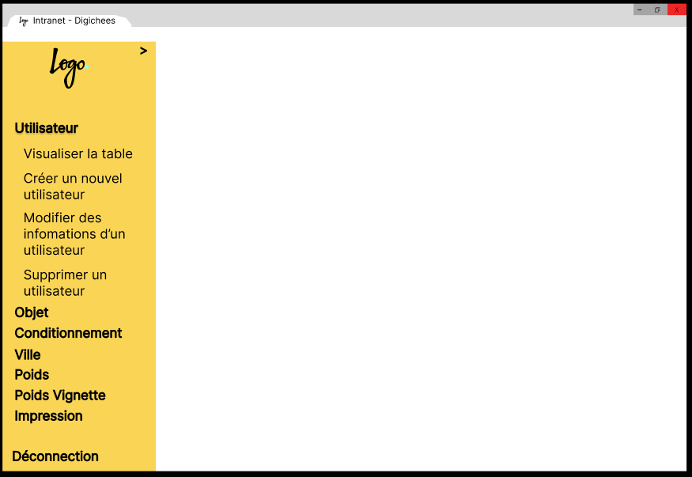
Administration

Slide 15
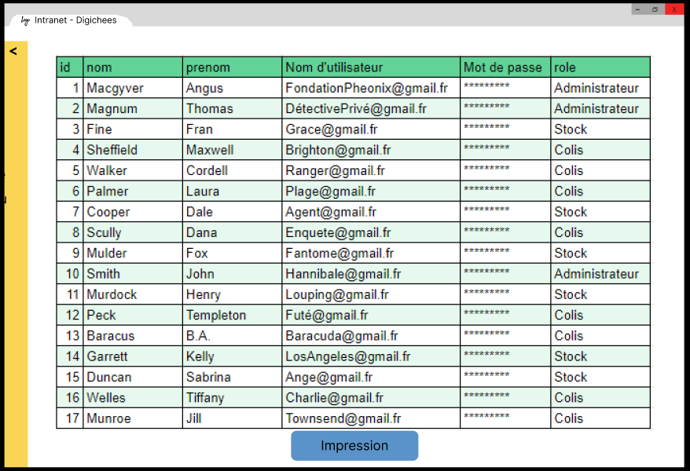

Slide 16
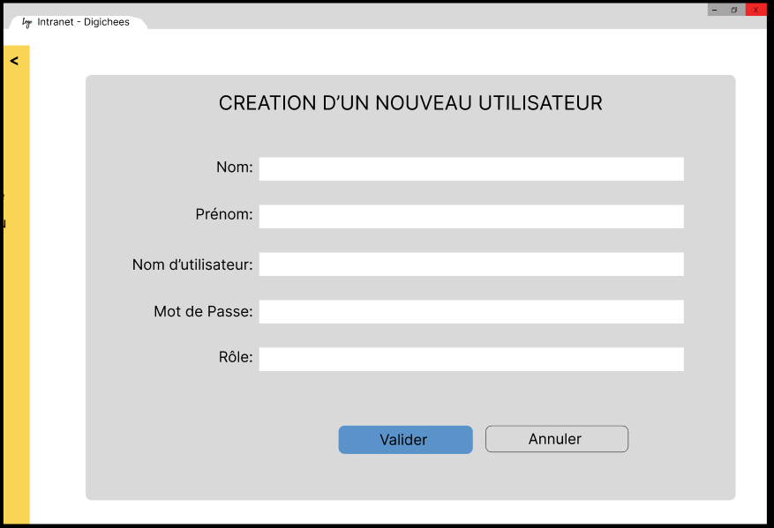

Slide 17
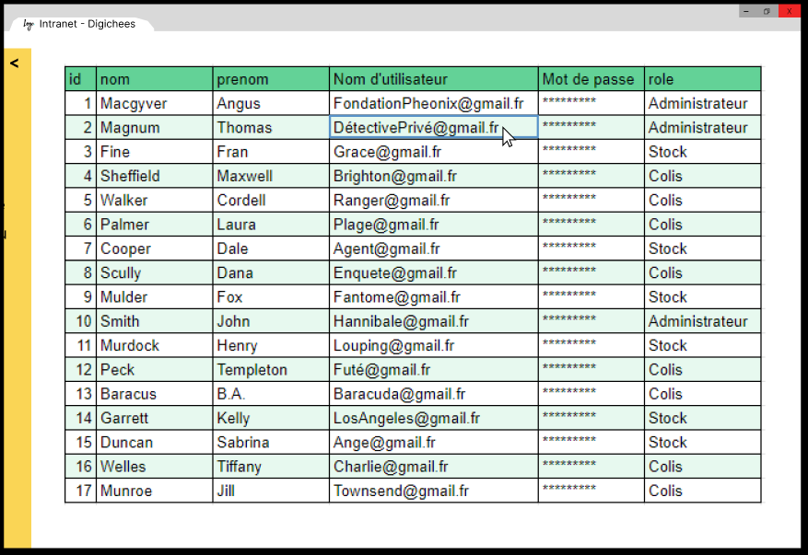
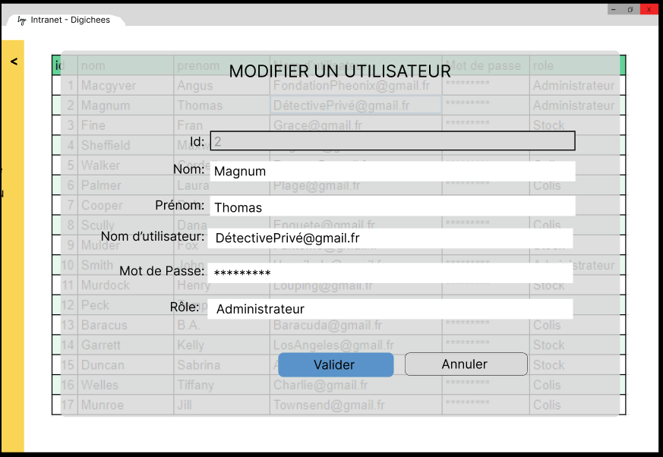

Slide 18
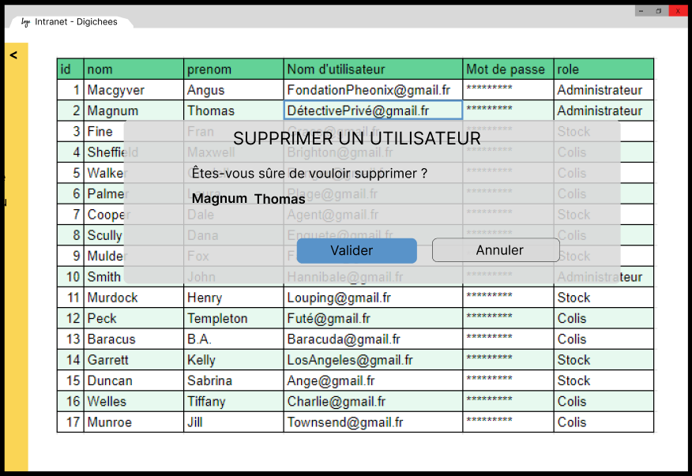

Slide 19
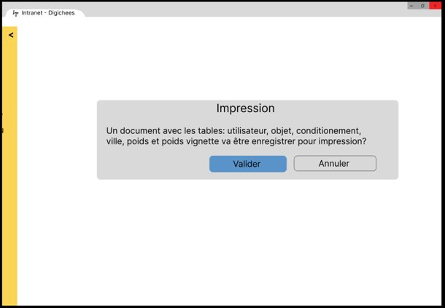

Slide 20
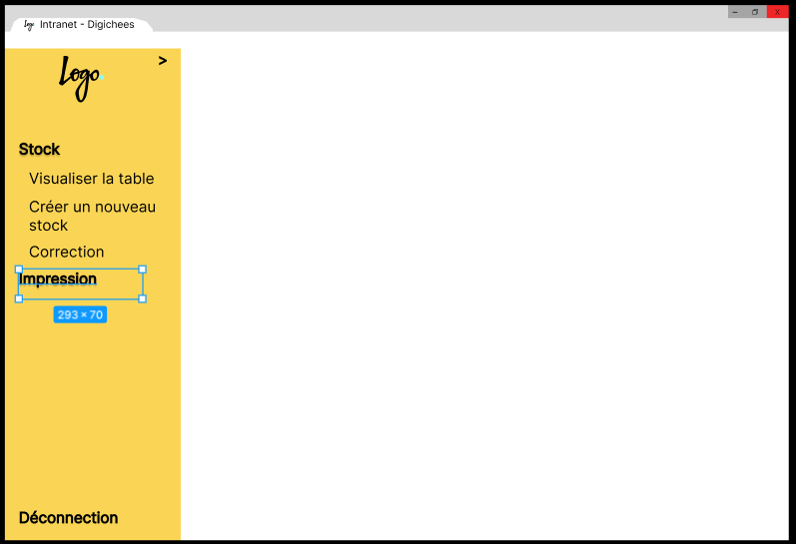
Gestion des stocks

Slide 21
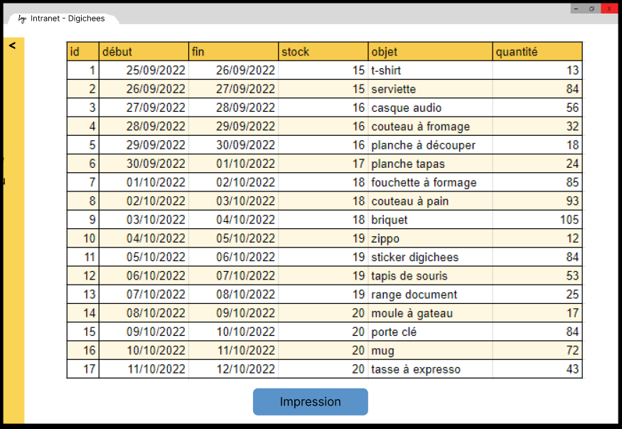

Slide 22
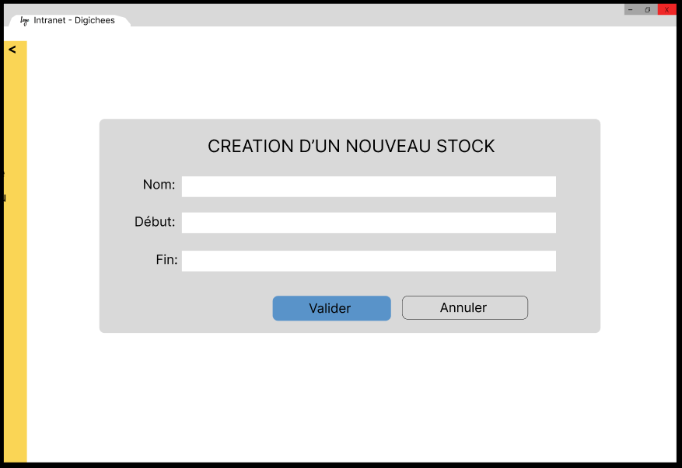
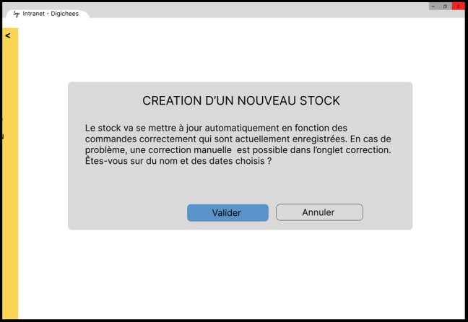

Slide 23
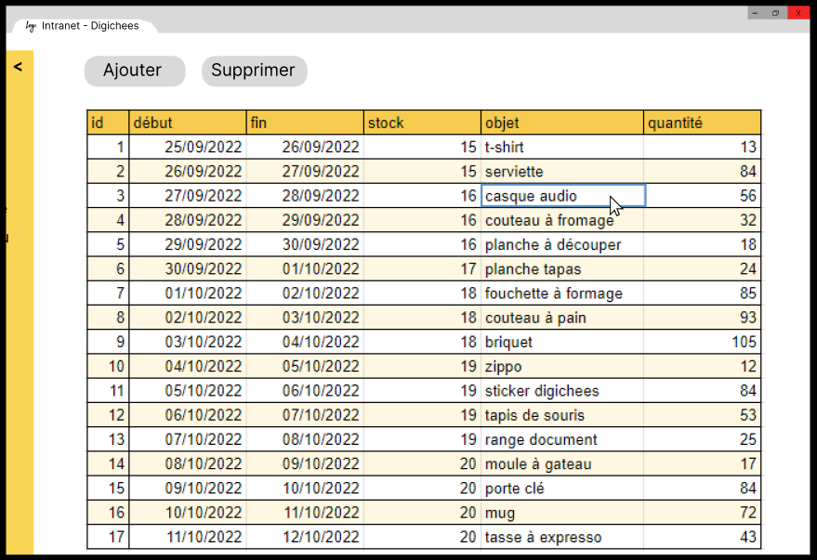
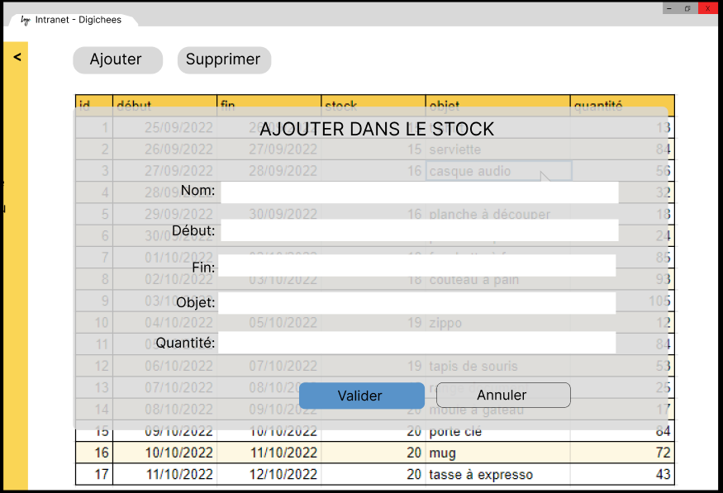
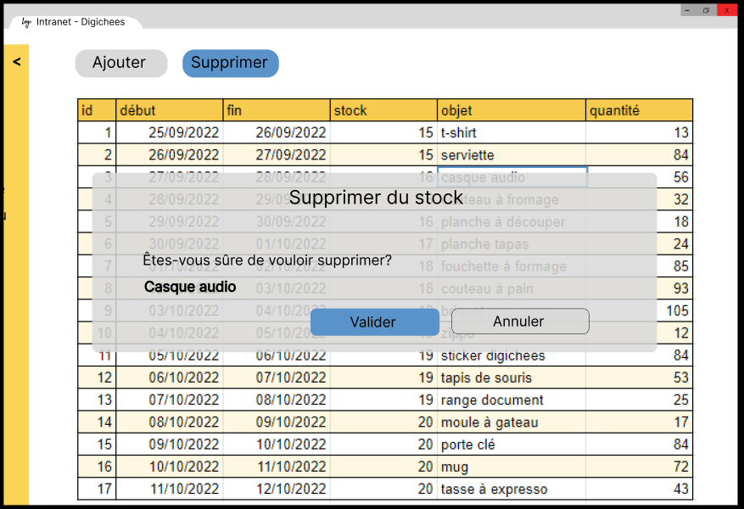
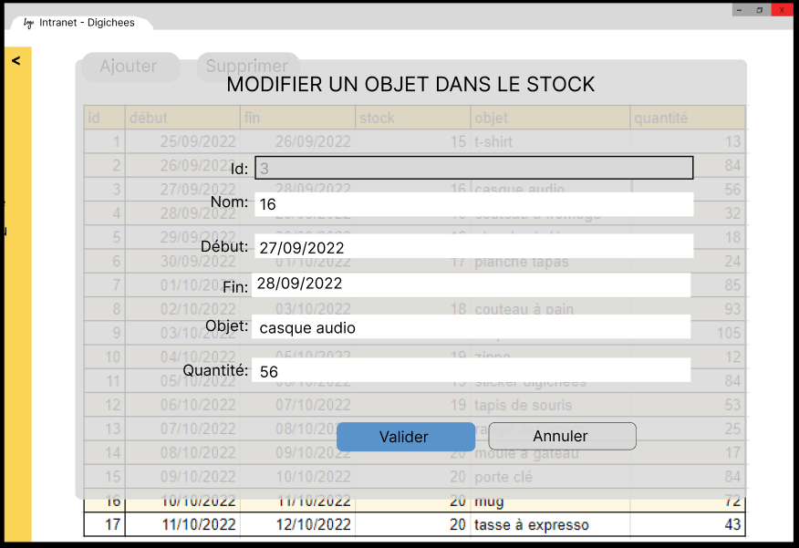

Slide 24
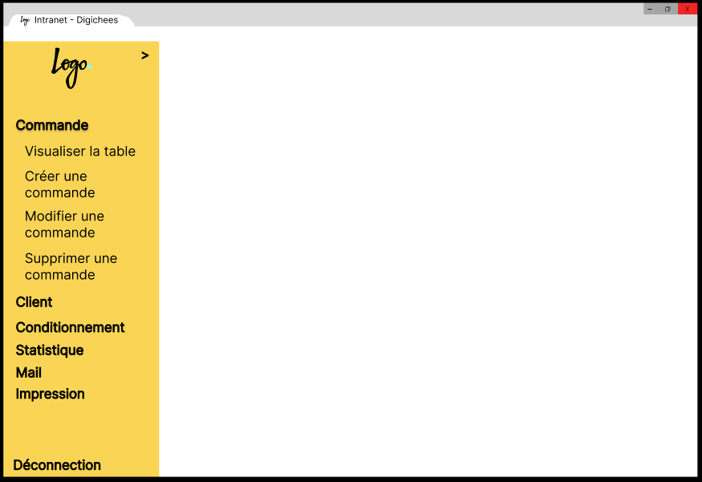
Gestion des colis

Slide 25
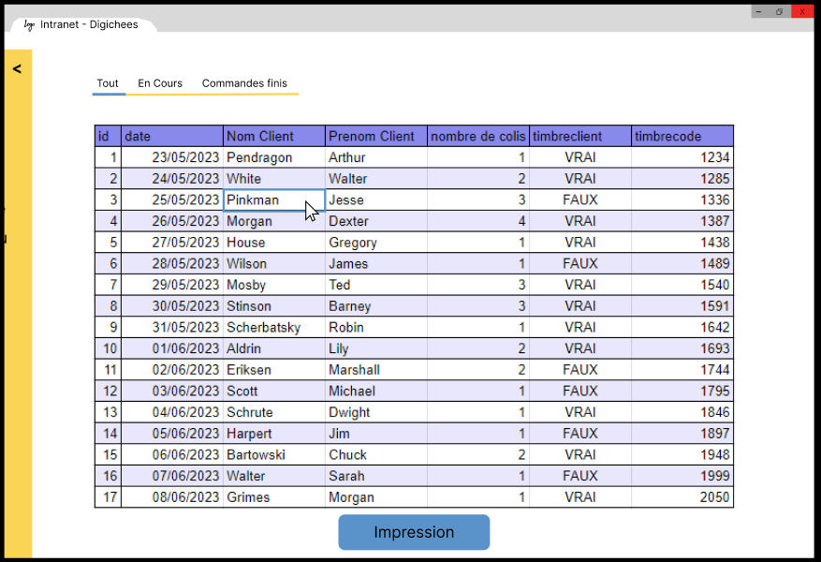
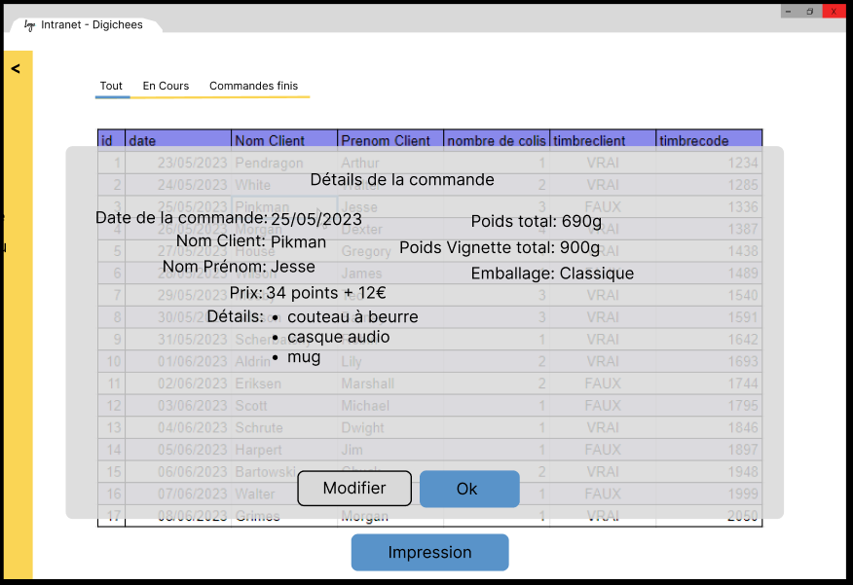

Slide 26
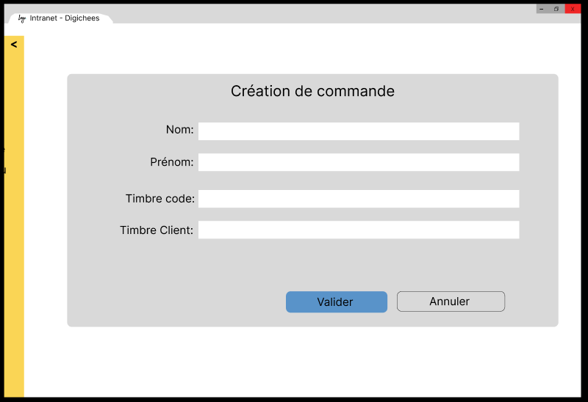
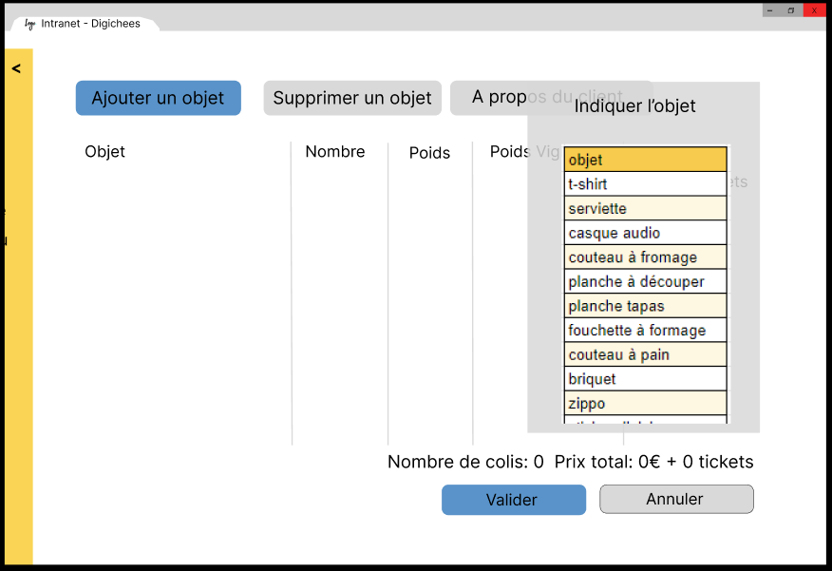
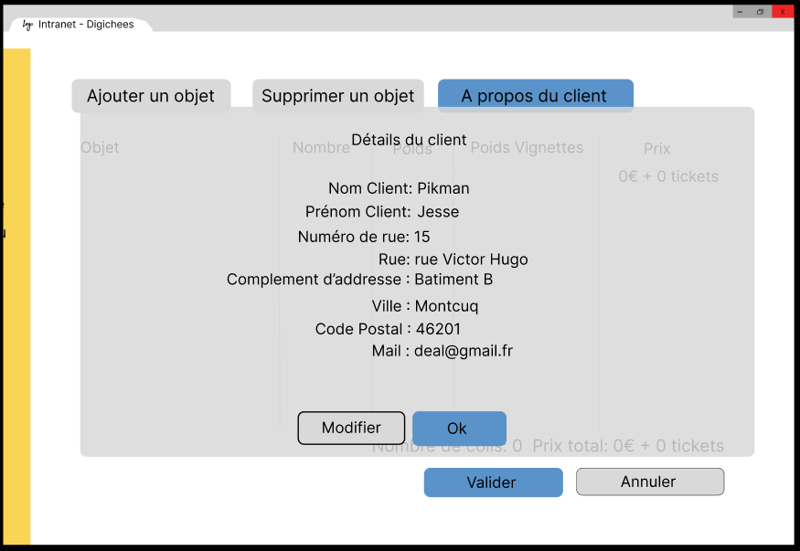
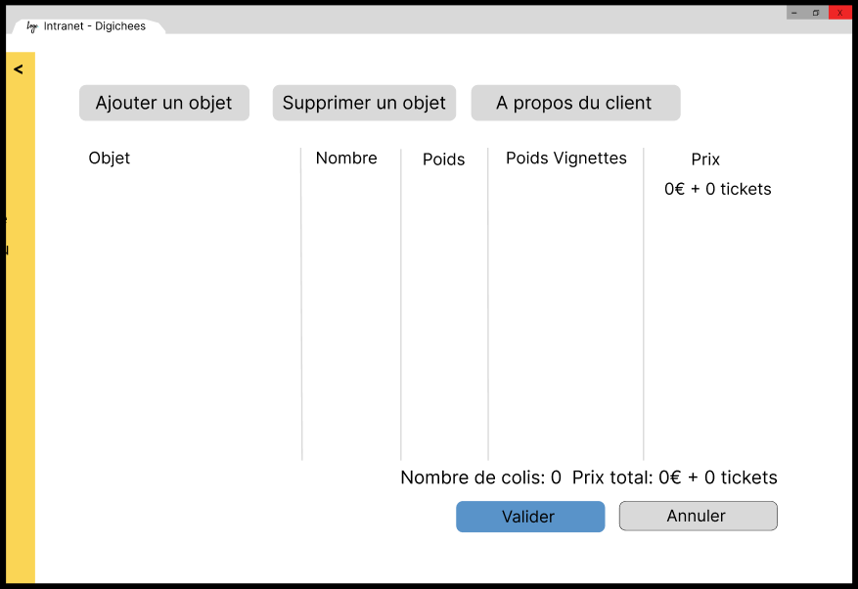

Slide 27
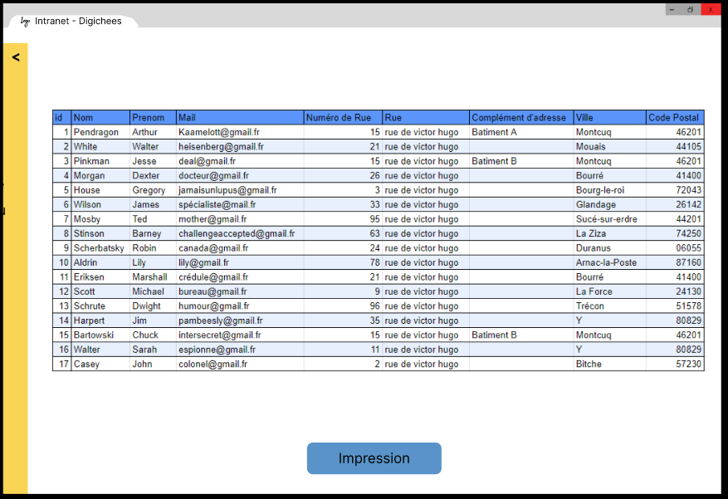
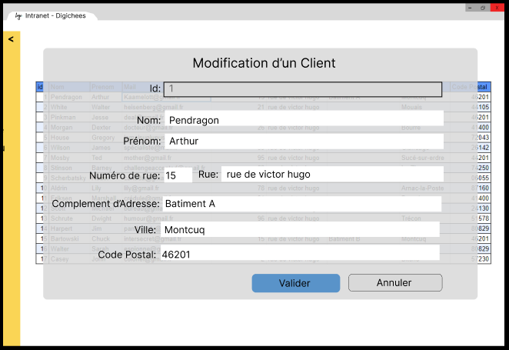
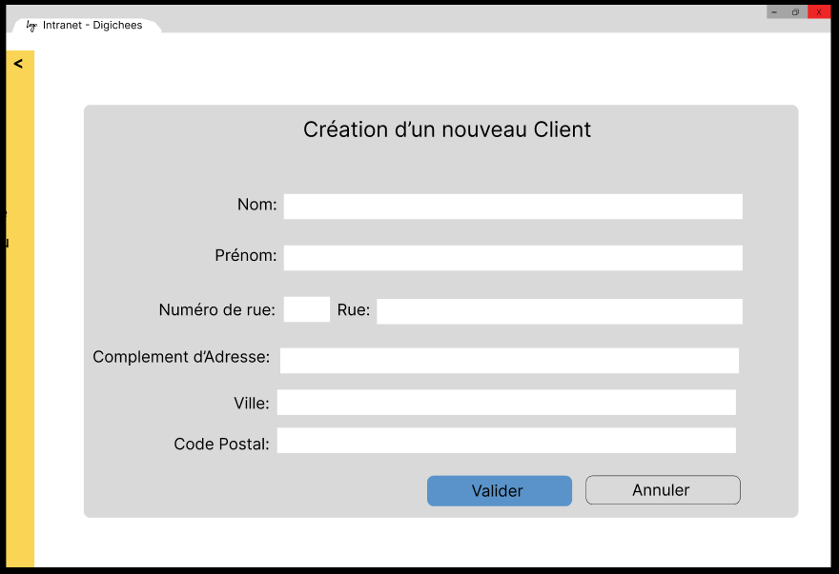

Slide 28
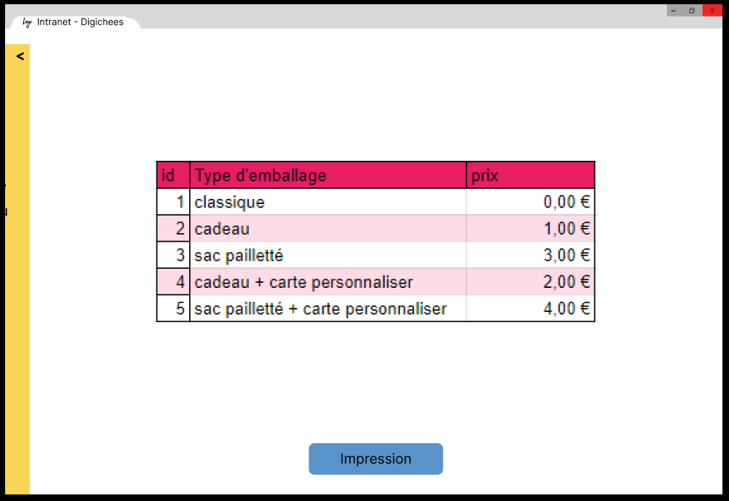
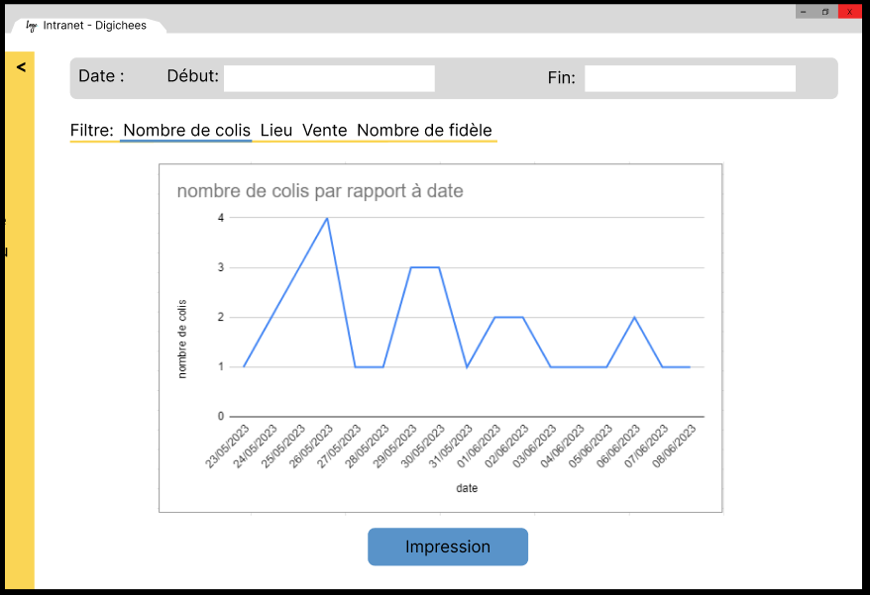

Slide 29
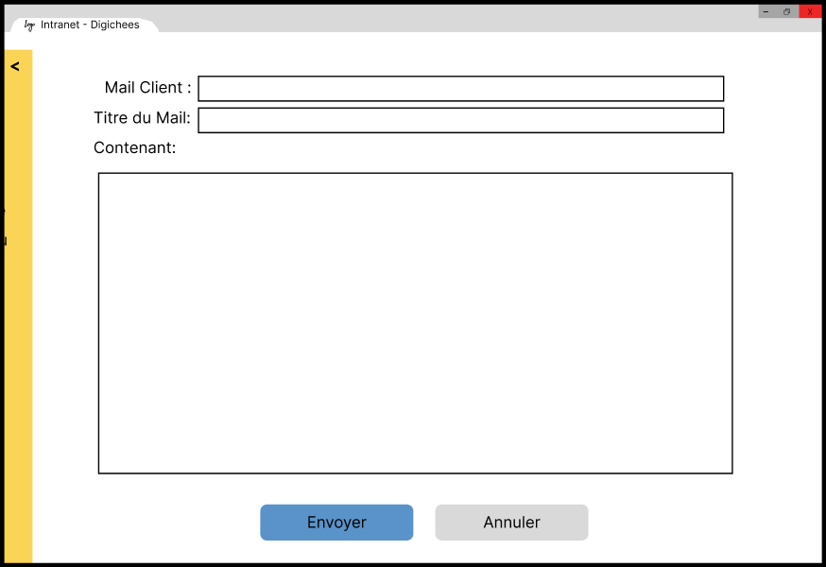
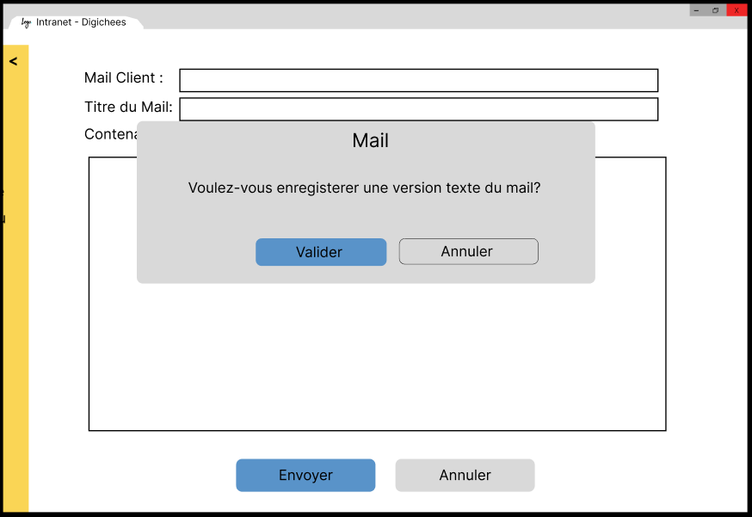

Slide 30
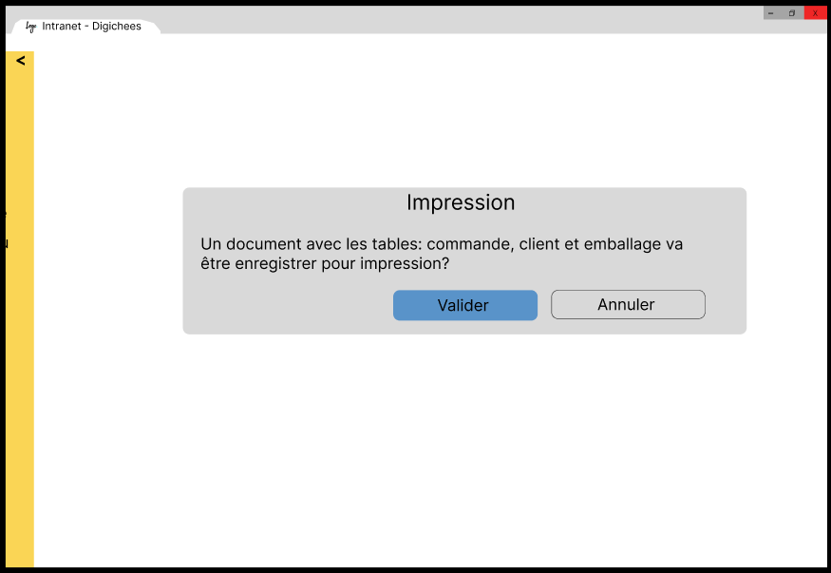

Slide 31
Jira
Outil de gestion de projet
Attlassian
Confluence
Bitbucket

Slide 32
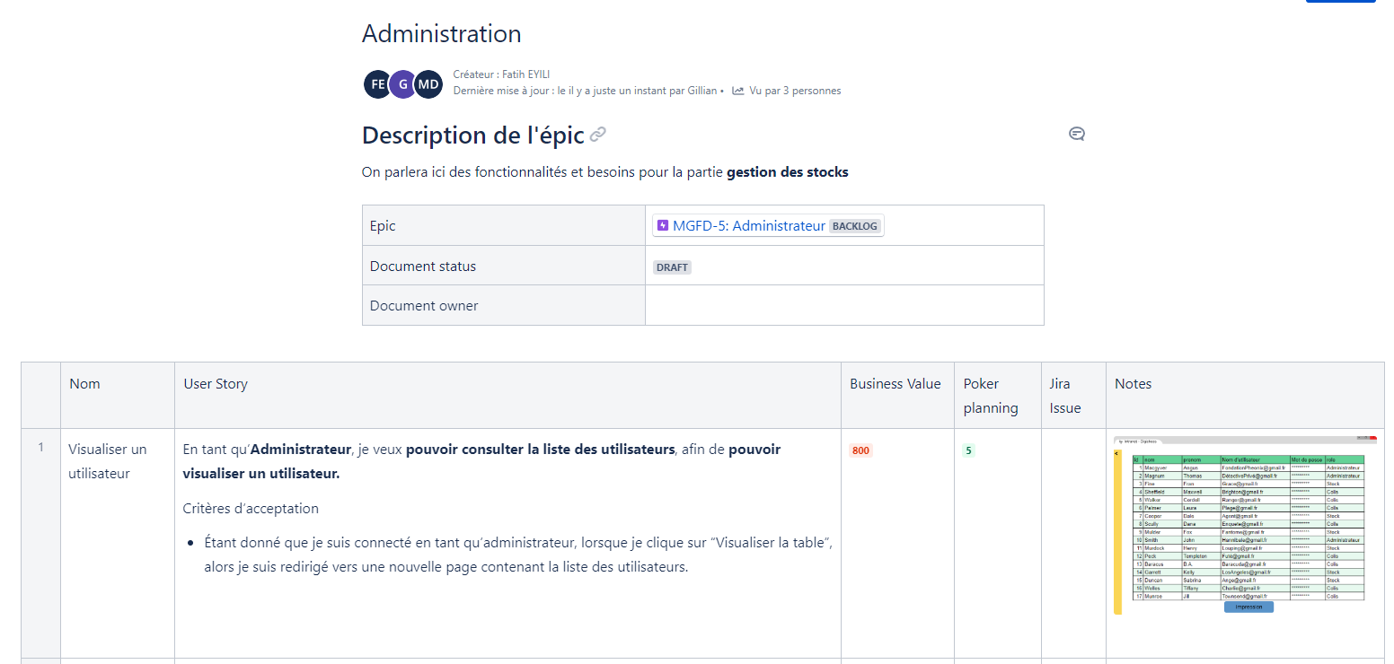
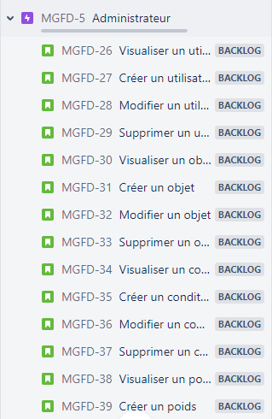
User Story

Slide 33
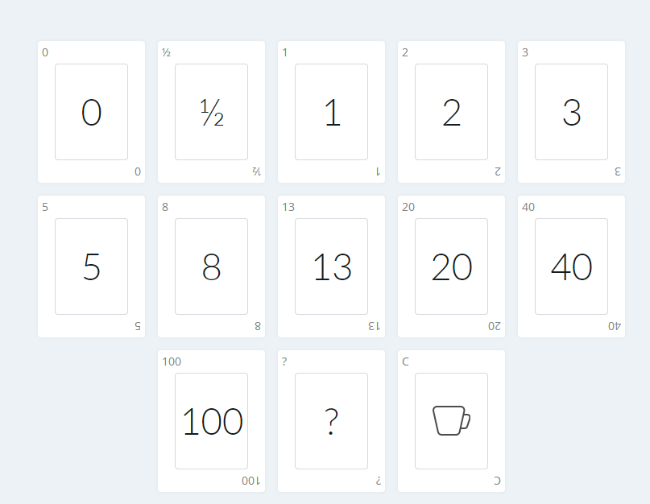
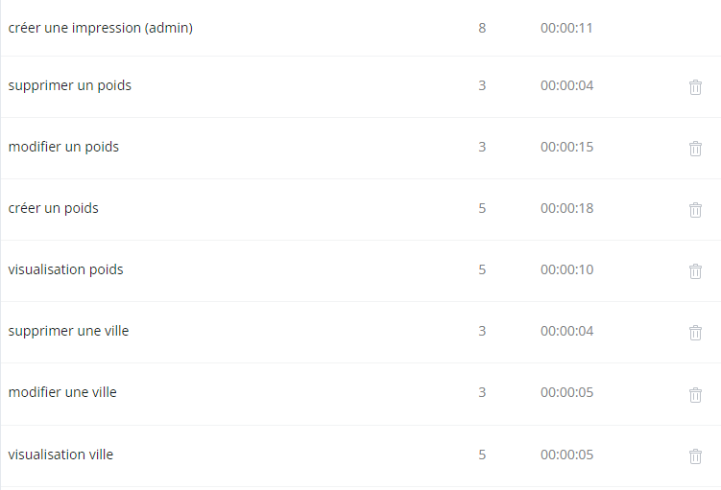
Planning Poker

Slide 34
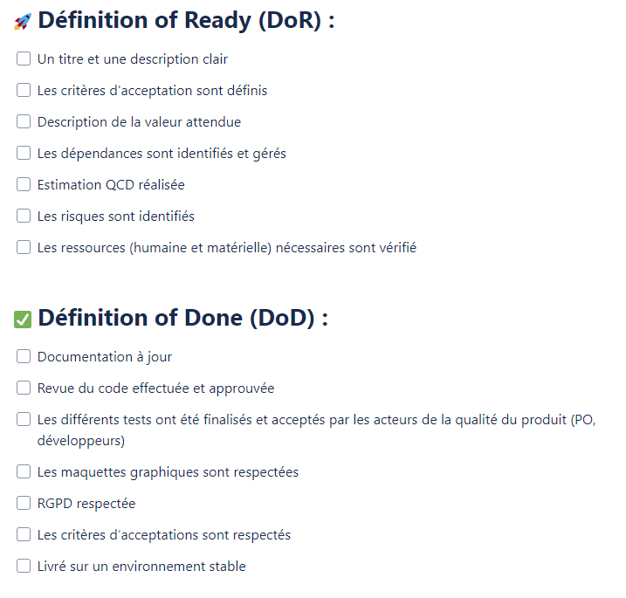
Definition of Done et Definition of ready
Notes:
QCD = Qualité, Coût, Délais
RGPD = Règlement Général sur Protection des Données

Slide 35
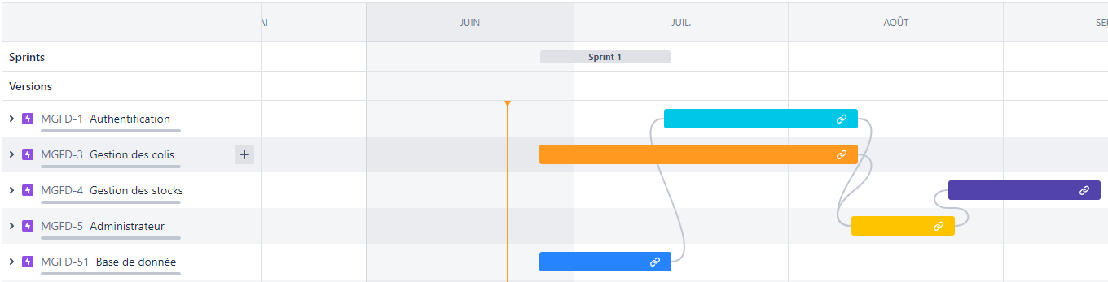
Planning

Slide 36
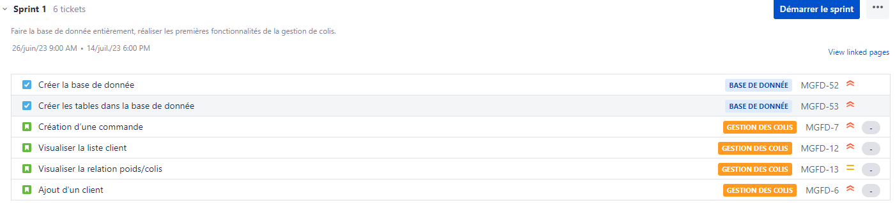
Sprints

Slide 37

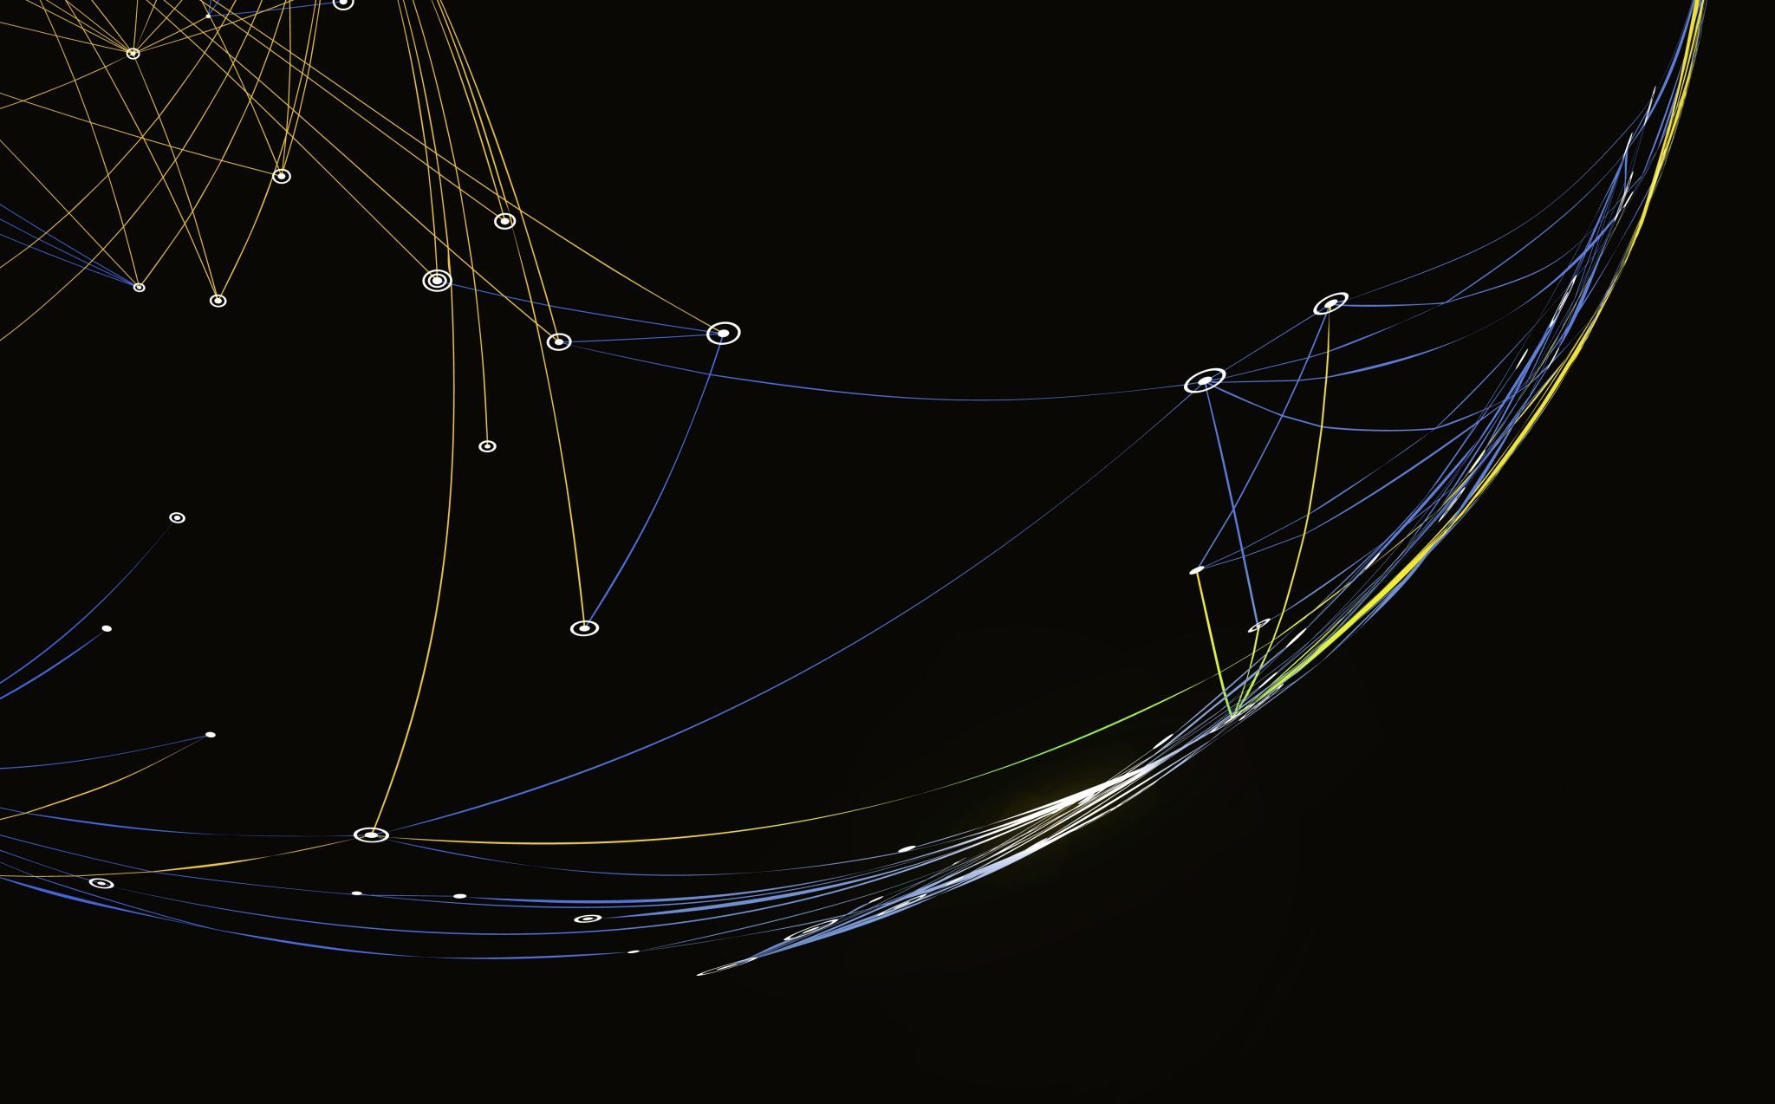
Conclusion

